Slide 1
Techniques préparatoires à la mise sous forme canonique d’un trinôme du second degré
${\left(x+3\right)}^{2}=$
$x²+6x=$
${\left(x+a\right)}^{2}=$
$x²+2ax=$
$x²+ax=$
$ax²+bx+c=a($)
$x²+\frac{b}{a}x=$
$ax²+bx+c=a[ ]$

Slide 2
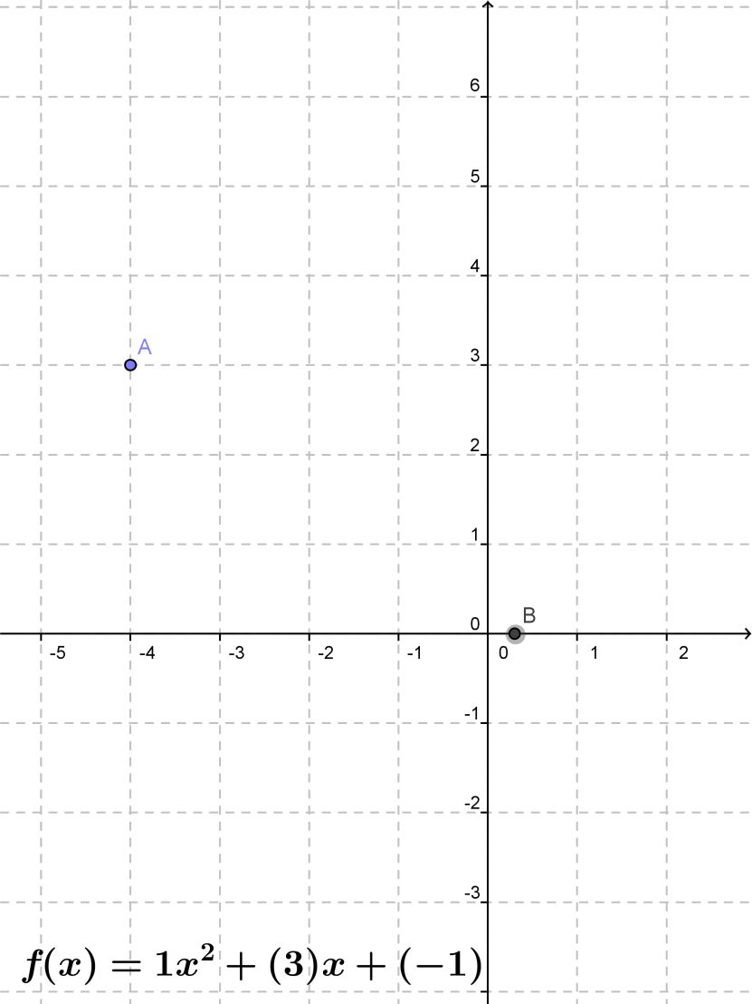

Mise sous forme canonique d’un trinôme du second degré
$f\left(x\right)=ax²+bx+c=a{\left( \right)}^{2}−\frac{ }{4a}$
Δ =
$x^{2}+3x−1=$
….$($…………….)²+……..
Coordonnées de
l’extremum: ( ; )

Slide 3
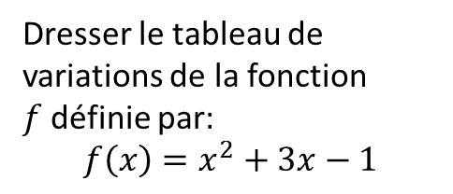
Variations d’une fonction trinôme du second degré
$Si a>0$
$Si a<0$
Dresser le tableau de variations de la fonction $f$définie par:
$$f\left(x\right)=x^{2}+3x−1$$

Slide 4

Factorisation de la forme canonique d’un trinôme du second degré et résolution d ’équations
Si Δ <0 alors l’équation ax²+bx+c=0
Si Δ =0 alors l’équation ax²+bx+c=0
Si Δ >0 alors l’équation ax²+bx+c=0
Résoudre $x^{2}+3x−1=0$ et interpréter le résultat.

Slide 5
Signe d’une fonction trinôme du second degré et résolution d ’inéquations
Les 6 cas possibles
Résoudre dans IR l’inéquation $x^{2}+3x−1>0$

